Slide 1
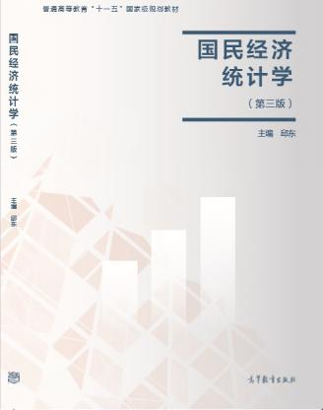
第六章 国际经济结构统计
《国民经济统计学（第三版）》 主编：邱东

Slide 2
学习目的
掌握产业结构、区域结构和市场结构、收入分配结构等国民经济结构统计指标和方法，理解不同经济结构统计指标和方法的经济含义
1
学会使用这些统计指标和方法进行经济结构统计分析
2
CH6 国民经济结构统计

Slide 3
6.1 产业与市场结构统计
内容提要
6.2 收入分配结构与贫困统计
6.3 区域与城乡结构统计
6.4 投入与产出结构分析
CH6 国民经济结构统计

Slide 4
6.1 产业与市场结构统计
（一）产业结构统计
产业结构是指各产业的构成及各产业之间的联系和比例关系。产业部门的构成及相互之间的联系、比例关系不同、对经济增长的贡献大小也不同。一个国家或地区的工业化与经济发展的程度很大程度上是通过产业结构的状况来反映的。合理的产业结构对促进经济社会发展和改善人民物质文化生活具有关键作用。
产业结构调整包括产业结构合理化和高级化两个方面。产业结构合理化是指各产业之间相互协调，有较强的产业结构转换能力和良好的适应性，能适应市场需求变化，并带来最佳效益的产业结构；产业结构高级化又称产业结构升级，是指产业结构系统从较低级形式向较高级形式的转化过程。
CH6 国民经济结构统计

Slide 5
中美两国三次产业占GDP比重变化图
产业 | 国家 | 1980年 | 1990年 | 1995年 | 1997年 | 2000年 | 2003年
第一 产业 | 中国 | 30.1% | 27.1 % | 20.5 % | 18.7 % | 15.0 % | 14.6 %
 | 美国 | 2.5% | 2.0 % | 1.6 % | 1.7 % |  | 1.5 %
第二 产业 | 中国 | 48.5% | 41.6 % | 48.4 % | 49.2 % | 50.0 % | 52.5 %
 | 美国 | 33.4 % | 28.1 % | 26.8 % | 26.2 % |  | 18.7 %
第三 产业 | 中国 | 21.4 % | 31.3 % | 30.7 % | 32.1 % | 33.2 % | 32.9 %
 | 美国 | 64.1 % | 69.9 % | 71.1 % | 72.0 % |  | 79.8 %
可以看出一、二、三产结构变动的大致趋势：第一产业占主导地位转向第二产业比重大幅度提高，进一步发展为第三产业占相当比重
CH6 国民经济结构统计

Slide 6
1、衡量产业结构水平的主要指标
（1）第三产业增加值比重及其对比系数
（2）新兴产业增加值比重
（3）技术密集型产业增加值比重和
技术集约化程度系数
……
CH6 国民经济结构统计

Slide 7
（1）第三产业增加值比重及其对比系数
（2）新兴产业增加值比重
（3）技术密集型产业增加值比重和技术集约化程度系数
式中，b为平均技术化程度
CH6 国民经济结构统计

Slide 8

2、产业结构水平统计中应注意的问题
国民经济统计学
在运用上述指标进行统计分析时，应注意以下问题：
上述指标在分子分母中用了增加值指标，在实际统计分析中，可以对此有所变通，采用其他指标作为研究基础，如投入指标、产出指标。但要注意分子与分母的统一 。
从目前产业结构水平统计所用的指标看，其形成方法有两类：一类是结构相对数，如新兴产业增加值比重；另一类是比例相对数，如技术集约化程度系数等。结构相对数侧重于所分析产业在总体中的地位，比例相对数则把所分析产业中某一部分与另一部分作比较。
CH6 国民经济结构统计

Slide 9
产业结构水平统计中应注意的问题
产业结构水平统计的主要指标分别从不同角度反映产业结构高级化的程度。实际分析中，不能只用一两个指标就得出结论，应该把这些指标结合起来，从多维角度对比分析，进而得出科学的结论。同时，产业结构水平的演进是一个长期的历史过程，这个过程不会是直线发展的，其中必然会有起伏，因此在产业结构水平统计分析中，应充分利用较长时期的数据资料，而不是着眼于个别时期、个别年份，这样才能客观地认识产业结构的一般发展水平。
产业结构水平统计中，指标的定量计算应该与定性分析结合起来。具体到某一国家某一时期的产业结构水平统计分析，则应注意与具体情况的定性分析结合起来。
CH6 国民经济结构统计

Slide 10
（二）产业结构动态统计
（1）产业结构相似性系数和结构偏离度系数
1.描述产业结构变动幅度的指标
（2）产业结构变化总值和总变化率指标
（3）扩大（收缩）产业比重变动差额
（4）产业结构变动值
……
CH6 国民经济结构统计

Slide 11
2、描述产业结构变动趋势的指标
（1）需求收入弹性——指某种产品社会需求增长率同国内生产 总值增长率之比
（2）产业结构变动的反应弹性——反映产业部门增加值份额的变动受人均国内生产总值变动的影响程度
CH6 国民经济结构统计

Slide 12
（三）产业结构效应统计
1、衡量产业结构效应绝对指标
2、衡量产业结构效应相对指标
CH6 国民经济结构统计

Slide 13
二、市场结构统计
（一）市场集中度统计
四种基本市场类型及特征
市场类型 | 结 构
 | 企业数量 | 进入条件 | 产品类型
完全竞争 | 很多 | 容易 | 标准化
垄断竞争 | 较多 | 较容易 | 差异化
寡头垄断 | 较少 | 有阻碍 | 标准化或差异化
完全垄断 | 一个 | 很困难 | 完全差异化
CH6 国民经济结构统计

Slide 14
1、市场集中度指标的判定准则
用市场集中曲线判定
——市场集中曲线是指在纵轴上表示有关数值(销售额、增加值等)的累积百分比，横轴表示该行业的企业数目，按规模由大到小排列。集中曲线使市场情况更加直观。集中曲线以坐标原点为起点，终点时l00％的累计百分比一定与行业的企业总数相对应。在起点与终点之间，曲线表现出递增的形状，当所有企业的规模都相同时，市场集中曲线为一条向上倾斜的直线。
CH6 国民经济结构统计

Slide 15
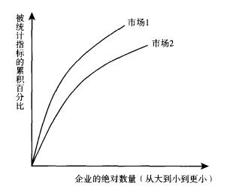
市场集中曲线的特性（如图）
一般而言，市场集中曲线越短越陡峭，市场集中程度越高；反之，集中曲线越长越平缓，市场集中程度越低。
CH6 国民经济结构统计

Slide 16
度量市场集中化程度的指标应符合以下四项准则：
等级准则
四个准则
进出准则
并拆准则
传递准则
CH6 国民经济结构统计

Slide 17
市场集中的两层含义
绝对集中：指骨干企业规模的扩大
相对集中：指骨干企业规模在整个行业规模中的比重增大
CH6 国民经济结构统计

Slide 18
2、市场结构绝对集中的度量指标
集中比：也叫集中率，规模最大的前n家企业的有关数值X（销售额、增加值、职工人数、资产额等）占整个市场或行业的份额。
集中系数：是根据集中比指标计算出来的，它的定义为
CH6 国民经济结构统计

Slide 19
表6.1 贝恩的市场结构分类
市场结构类型 | CR₄ | CR₈ | 该产业的企业总数（家）
I极高寡占型 | 75%以上 |  | 1－40家
II高集中寡占型 | 65%~75% | 85%以上 | 20－100家
III中上集中寡占型 | 50%~65% | 75%~85% | 企业数较多
IV中下集中寡占型 | 35%~50% | 45%~75% | 企业数很多
V低集中寡占型 | 30%~35% | 40%~45% | 企业数很多
VI原子型（即竞争型） | 30%以下 | 40%以下 | 企业数极多，不存在集中现象
CH6 国民经济结构统计

Slide 20
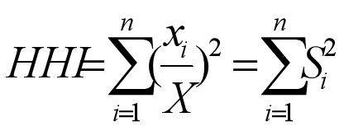
HHI指数（赫芬达尔指数）
式中：xi为第i个企业销售额，X为市场的总规模，Si表示第i企业的市场份额，n为行业内的全部企业数
一般说来，HHI越大，说明市场集中度越高；反之，HHI越小，则市场集中度越低。
HHI指数的特点
①指数给每个企业的市场份额S_{i}一个权重，这个权重就是其市场份额本身，因而大企业的权重较大，小企业的权重较小。
②指数既取决于产业内的企业数n，又取决于企业大小的变异系数u 。
CH6 国民经济结构统计

Slide 21
HKI指数（哈莱—克依指数）
HKI指数的特点：
①HKI指数是在HHI指数基础上建立起来的更具一般性的指数，HHI指数不过是R在α＝2时的一个特例。
②HKI指数与HHI指数不同，是一个逆指标，即HKI值越大，表明竞争越激烈，集中水平越低；HKI值越小，则表明市场集中化程度越高。
③HKI指数满足了度量集中的四个准则，而且应用中很灵活，通过增加（或减少）α值，可以增大（或减小）大企业的权重。
CH6 国民经济结构统计

Slide 22
EI（熵）指数
E表示熵指数，S_{i}表示第i个企业的份额（销售额、增加值等），n表示该市场中的企业总数
E指数的特点是：①对每个企业的市场份额赋予一个的权重，所以它与HHI指数相反，对大企业给以小的权重，对小企业则给以大的权重。②与HKI指数相同，E指数也是度量集中度的逆指标。③在垄断情况下，E＝0；但在很多同等大小的企业竞争情况下，E不等于1。
CH6 国民经济结构统计

Slide 23
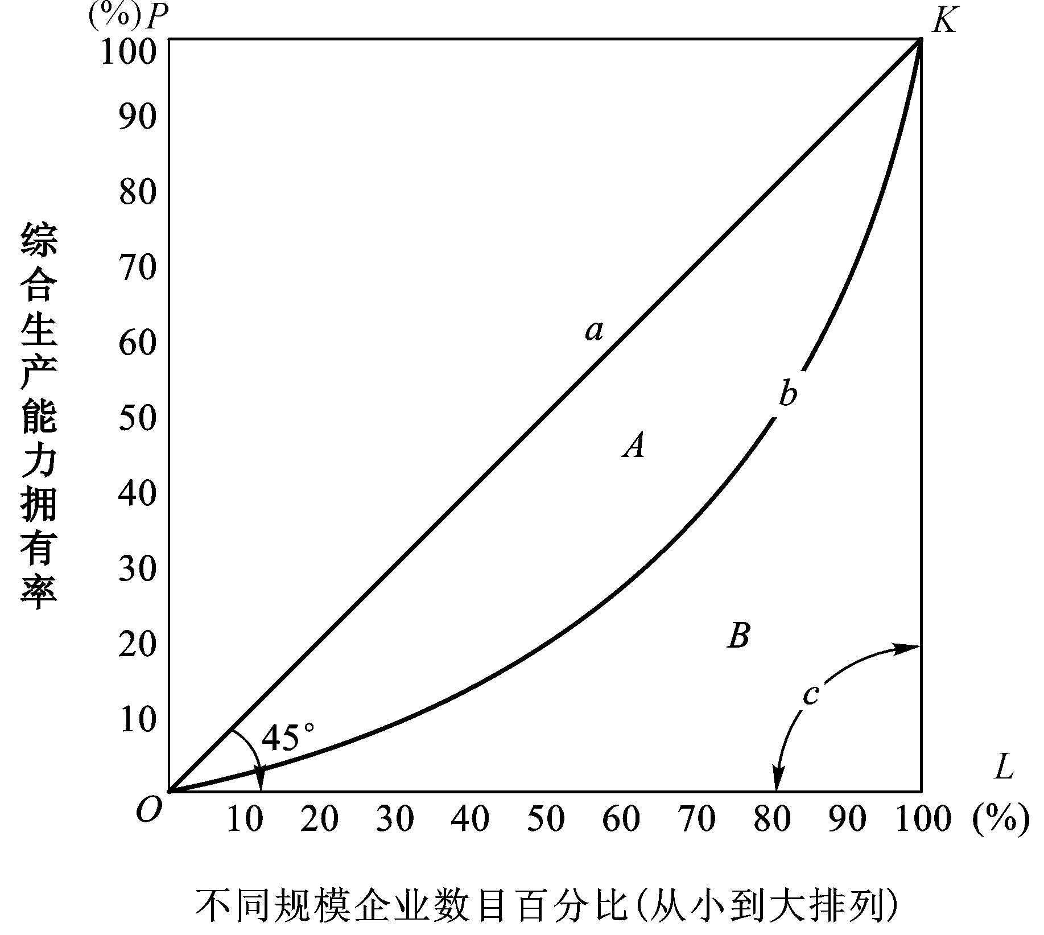
3、市场结构相对集中的度量指标
洛伦兹曲线
OP表示综合生产能力拥有的百分比，
OL表示企业数目的百分比。对角线
（45°线）是生产能力分配的绝对
平均曲线（a），OLK线是分配的绝
对不平均线(c)。
介于二者之间的实际分配曲线（b），
表示占有企业总数一定百分比的企
业拥有的综合生产能力在总收入中
所占的百分比。显然，实际分配曲
线（b）越远离45°线，说明市场
集中化程度越高。
CH6 国民经济结构统计

Slide 24
基尼系数（Gini Coefficient）
也叫分配不平等系数，是以45°线与洛伦茨曲线围成的图形面积与下三角形面积之比构成的系数
基尼系数介于0和1之间，是一个正指标，其值越大，表明产业集中化程度越。
基尼系数的主要问题是：①尽管不同的洛伦茨曲线表示不同的企业分布，但所得出的基尼系数可能相同，也就是说一个基尼系数值对应着无数条洛伦茨曲线，因此，要把基尼系数和洛伦茨曲线配合起来使用；②不管市场内企业数有多少，只要它们的大小相同，基尼系数即为0。而实际上只要产业内企业数目不一样，即使企业大小相同，产业集中水平也是不同的。
CH6 国民经济结构统计

Slide 25
企业大小变异系数
企业大小变异系数也就是HHI指数中的u值，根据定义， ，即企业大小分布的标准差与其平均值之比。就度量产业集中程度而言，企业大小变异系数是一个正指标，其数值越大，表明企业大小分布越不均衡，集中程度越高。
企业大小的对数变异系数
式中 为企业大小的几何平均值
CH6 国民经济结构统计

Slide 26

（二）市场结构的其他统计测度
1、市场结构的绩效量度指标
勒纳指数
市
场
结
构
的
绩
效
量
度
指
标
贝恩指数
托宾的Q比率
CH6 国民经济结构统计

Slide 27
2、对市场进入壁垒的测度
（1）贝恩标准
表6.2 贝恩标准
壁垒程度 | 销价比平均成本高出（%） | 进入难易程度
高壁垒 | >10 | 不能
较高壁垒 | 6-8 | 很难
中等壁垒 | >4 | 较难
低壁垒 | <2 | 较易
该标准的主要出发点是通过观察市场内企业的超额利润（销价－平均成本）间接反映进入壁垒的强弱。理论依据是，如果不存在进入壁垒，则竞争会使企业的产品销价趋近于其平均成本；如果进入壁垒高，则可能出现较强的垄断，出现超额利润。贝恩标准的主要不足是超额利润中的平均成本难以计算，在实践中缺少数据支持，其标准的分界数值也不连续，且具有很大程度的主观性。
CH6 国民经济结构统计

Slide 28
（2）植草益标准
由日本经济学家植草益提出，通过企业规模来判断市场进入壁垒高低。首先计算经济规模系数。公式如下：
表6.3 植草益标准
壁垒程度 | d
较高 | 10%≤d<25%
中等 | 5%≤d<10%
低 | d<5%
CH6 国民经济结构统计

Slide 29
6.2 收入分配结构与贫困统计 一、收入分配结构统计 （一）收入分配格局统计 收入分配格局是指一个地区或国家的政府、企业和居民三者在国民收入初次分配和再分配中的分配比例关系。一个国家主体收入分配格局是否合理，会对该国的投资消费比例、居民收入差距、区域协调统筹发展等产生重要影响。
1、主体间收入分配结构统计
2、主体内收入分配结构统计
3、要素收入结构统计
4、收入初次分配流量规模统计
5、部门再分配收入结构统计
CH6 国民经济结构统计

Slide 30
（二）收入分配差异统计
1、基尼系数
计算公式一
计算公式二
P1，P2，．．．P5表示n个阶层的收入在总收入中的比例
该公式假定最低收入组、中下收入组、中等收入组、中上收入组、最高收入组的收入占总收入的比重呈等差数列，且公差为D，是基尼系数的近似计算公式
专栏6-6 基尼系数阈值划分
基尼系数 | 0 | 0.2—0.3 | 0.3—0.4 | 0.4—0.5 | 0.5以上
反映状况 | 居民收入 绝对平均 | 居民收入 比较平均 | 居民收入 相对合理 | 居民收入 差距较大 | 居民收入 差距悬殊
CH6 国民经济结构统计

Slide 31

2006年全球财富报告指出，我国0.4%的家庭（约150万家庭）拥有全国70%的财富,财产超过100万美元的家庭约25万户。
CH6 国民经济结构统计

Slide 32
2、人口收入份额度量方法
——用一定人口收入份额反映收入差距
（1）库兹涅茨比率
（2）库兹涅茨指数
（3）阿鲁瓦利亚指数
（4）欧希玛指数
（5）分位数比率
（6）沃尔夫森“极化指数”
表6.8计算了2013-2016年全国、城镇和农村居民五分法收入占比
CH6 国民经济结构统计

Slide 33
表6.8 2013-2016年全国、城镇和农村居民五分法收入占比
 |  | 2013 | 2014 | 2015 | 2016
低收入户（20%） | 全国 | 4.33% | 4.27% | 4.34% | 4.23%
 | 城镇 | 6.97% | 7.25% | 7.35% | 7.24%
 | 农村 | 5.71% | 4.92% | 5.04% | 4.54%
高收入户（20%） | 全国 | 46.72% | 45.85% | 45.30% | 45.37%
 | 城镇 | 40.66% | 39.81% | 39.10% | 39.14%
 | 农村 | 42.29% | 42.56% | 42.53% | 42.99%
收入不良指数 | 全国 | 10.78 | 10.74 | 10.45 | 10.72
 | 城镇 | 5.84 | 5.49 | 5.32 | 5.41
 | 农村 | 7.41 | 8.65 | 8.43 | 9.46

Slide 34
变异指标
——又叫变动度，是统计学中描述具有相同性质的标志值数列离散程度的重要指标。如果变量数列中各单位标志值之间的差异越大，即标志值的离散程度越大，各标志值与其平均值距离的总和就越大；反之，如果变量数列中各单位标志值之间的差异越小，即标志值的离散程度越小，各标志值与其平均值距离的总和就越小。变异指标可用于测算各区域（或组）间人均收入相对差异的大小。其数值越小，则表示各区域（或组）间人均收入相对差异越小。以下是几种常见的分析方法。
（1）城乡收入差距分析方法
（2）地区居民收入差距分析方法
（3）行业之间收入差距分析方法
CH6 国民经济结构统计

Slide 35
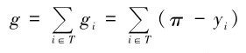
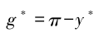
二、贫困统计
（一）
贫困的定义
1. 一维贫困：指收入贫困。
2. 多维贫困：不包括包括收入贫困，还包括教育、健康、住房、公共物品的获得等。
（二）
收入贫困标准
不同国家、不同时期贫困标准各有不同。见表6-10，6-11。
（三）
贫困测度
1. 一维贫困测度
（1）贫困总人口
（2）贫困发生率
（3）贫困缺口总额
（4）平均贫困缺口
CH6 国民经济结构统计

Slide 36
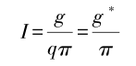
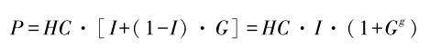
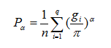
（5）贫困缺口率
（6）Sen指数
（7）FGT贫困指数
（8）恩格尔系数
恩格尔系数
人民生活水平
恩格尔系数
人民生活水平
CH6 国民经济结构统计

Slide 37

联合国粮农组织提出的贫困与富裕划分标准
（按恩格尔系数）
59%以上 为绝对贫困
50%——59% 为勉强度日
40%——50% 为小康水平
30%——40% 为富裕
30%以下 为最富裕
CH6 国民经济结构统计

Slide 38
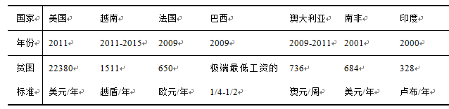
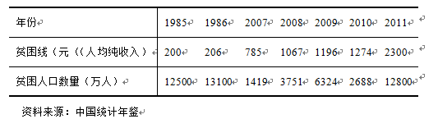
表6-10 部分国家的贫困线
表6-11 中国1985-2011农村贫困线及贫困人口
CH6 国民经济结构统计

Slide 39

2. 多维贫困测度
（1）物质生活质量指数（ PQLI）
（2）人类发展指数（HDI）
（3）人类贫穷指数（HPI)
（4）多维贫困指数（MPI）
CH6 国民经济结构统计

Slide 40
6.3 区域与城乡结构统计
一、区域经济布局结构统计
（一）描述区域经济布局整体结构的统计指标
1、极值差率
极值差率指极大值与极小值的比率，极均值差率指极值与均值的比率，这两个指标都是反映变量值偏离参照值的相对额。它们反映一个国家（地区）人均GDP差异的特殊情况，即最富地区与最穷地区人均GDP之比
极值差率受极值的影响，能直观反映区域间的最大差异。但由于只取极值点分析，而舍弃了其它数据，往往不能真实地反映区域差异的具体情况，反映区域经济结构均衡程度的效能较低。极均值差率为极值与均值之比，与极值差率相比，反映区域经济均衡程度的效能有所提高。但极值数据在指标的计算中仍占有较大比重，而且采用算术平均，即等权平均，仍不能很准确地反映差异情况。
，
或
CH6 国民经济结构统计

Slide 41
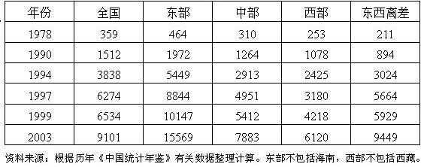
专栏：东、中、西部经济发展的差距
中国著名人口地理学家胡焕庸教授于20世纪30年代用一条简单的线条描述了中国自然地理、人口地理与经济地理分布的不平衡特点：从东北黑龙江省瑷珲县到西南云南省腾冲县之间，用一条近乎直线的线连接起来，把中国分为东西两个部分，西部面积占全国总面积的49.2%，人口却只有全国总人口的3.7%；东部面积占全国50.8%，而人口却占全国总人口的96.3%。相应地，西部贫穷，东部富裕。“胡焕庸线”只是大体上形象地描述了幅员辽阔的中国东西部的地理分界。现今对中国区域经济的划分主要是按照行政省区，辅之以经济发展水平，大体将中国划分为东、中、西部三大经济地带。这三大地带在经济发展水平上由东向西呈递减阶梯状态。
三大地带人均GDP比较 单位：元/人
CH6 国民经济结构统计

Slide 42
2、密度变异系数
国内生产总值密度变异系数是从经济发展与地域空间的联系来反映区域经济结构状况，而人均国内生产总值变异系数则是从经济发展与区域人口的联系来反映区域经济结构状况。需要特别注意的是，以上变异系数计算公式的应用前提是所研究区域的规模比较接近。当所研究的区域规模相差很大时（如我国省级行政区，无论是人口规模还是地域面积规模差别都相当大），计算这类变异系数应当采用加权变异系数公式，以便更准确、更客观地反映区域分布的不均衡程度。
CH6 国民经济结构统计

Slide 43
3、地区生产总值区域分布总差数
——一国内各区域国内生产总值比重与其人口比重（或地理面积比重）之差绝对值的总和
国内生产总值区域分布总差数具有如下性质：①是一个说明区域经济结构的综合性指标，既可以对不同空间的同一指标作横向比较，也可以对不同时期的同一指标作纵向比较，还可以与其他区域分布差数指标（如人口区域分布总差数）作对比分析。②取值范围介于0－2之间。③是一个逆指标，数值越接近0，区域经济分布就越均衡；反之，数值越接近2，则区域分布越不均衡。
由于区域国内生产总值分布总差数的指标数量级较小不利于比较，而且是一个逆指标，所以，在实际计算时可作如下调整：将总差数除以2，化为0-1区间的数；再用1减之化成正指标；最后乘上一个正整数（如100），将其放大。即：
CH6 国民经济结构统计

Slide 44
4、区域地区生产总值集中指数
——是指集中了全国一半国内生产总值的区域人口在全国总人口中的比重
式中，T为全国总人口，H为集中了全国一半国内生产总值的地域人口，计算时需将各区域的国内生产总值从高到低依次排列，然后顺次相加到占全国国内生产总值的一半时为止。
区域地区生产总值集中指数反映了区域经济结构的不均衡程度，它是一个适度指标。当＝50时，各区域经济分布最均衡；值向100或0趋近，则说明过少的人口集中了过多的国内生产总值，也就是区域经济发展分布不均衡。
CH6 国民经济结构统计

Slide 45
5、广义熵（GE）指数
——又称泰尔熵，由泰尔（Theil）等人于1967年首先提出。后来，Shorrocks等学者经过推广提出了著名的广义熵（GE）指数，简称GE指数。
假设 为第i个区域的人均地区生产总值， 和 分别为第i个区域的人口份额和地区生产总值份额， 为全国的人均地区生产总值，则广义熵（GE）指数的一般形式为：
定义GE（1）为 在 趋向1时的极限值，即有：
定义GE（0）为在 趋向0时的极限值，即有：
CH6 国民经济结构统计

Slide 46

6、相对人均GDP
——相对人均GDP是划分不同收入区的重要参考指标。
其计算公式为：
相对人均GDP=
区域人均GDP/背景区域人均GDP
CH6 国民经济结构统计

Slide 47
注意
（1）变异系数
变异系数衡量总体差距的标准是实际收入水平的平均数。变异系数的最大特点是计算方法简单明了，同时变异系数对发达地区和落后地区对区域差异的影响给予了较大的权重，对中间收入组则给予了较少的注意。但是，变异系数既不能进行因子分解，也无法进行空间分解。
（2）集中指数
集中指数以50%的人口（或地域面积）占有50%的收入总量那一点为衡量标准，其几何解释是以洛伦茨图中对角线上X=Y＝50为衡量标准，集中指数值是当Y=50时X的对应值。它与基尼系数属于同类型的方法，计算上比基尼系数简单，也更粗糙，它不能反映除Y=50以外各点的均衡状况。
（3）Theil指数
中国经济是二元经济，又有先富带动共富的政策，因此中国的区域差异既存在城乡差距、省际差距、省内差距，又存在城市之间的发展差距、农村区域发展差距、沿海与内地的差距等等。锡尔指数的特殊意义在于该指标能将总体的区域差异分解成不同空间尺度的内部差异和外部差异，用来分析各差异对总体差异的影响程度，从而为政策的制定提供参考。
在应用上述指标来描述区域经济布局结构时，还要注意：分析的角度必须是宏观的，而不能从某个产业或部门角度来看区域分布的均衡程度。我国存在较为严重的区域经济同构化现象，各区域在经济发展中过分追求大而全、小而全，追求独立性和完整性，导致重复建设、效益低下。因而单个部门和产品在各区域的均衡分析，并不一定是优化的区域结构。我们所努力寻求的，应是经济发展总体上
CH6 国民经济结构统计

Slide 48
（二）描述区域经济结构特点的统计指标
1、密度比例
——各区域国内生产总值密度与全国国内生产总值密度平均值之比
密度比例指标取值以1为标准，区域比例越接近1，说明该区域经济发展与平均水平的差距越小；大于1，说明该区域经济发展高于平均水平；反之，则低于平均水平。
CH6 国民经济结构统计

Slide 49
2、区位商和区域专门化率
——衡量某一个区域产业结构与全国平均水平差异的指标。它可以反映一个地区的专业化水平，可用来衡量某产业在一个地区的规模聚集程度及其在高一层次区域中的集聚规模优势程度，在衡量区域优势产业上排除了区域规模的差异因素，能够真实代表一个区域的优势和劣势产业以及它们的变动趋势，从而对产业结构、产业布局以及区域经济发展做出评价和政策建议
区位商判别一般以1 为界。等于1，表示产业i在当地处于一般水平；大于1,表示产业i在该地区的专业化程度较高，是具有比较优势的产业；小于1,则表示产业i在该地区属于劣势产业，表明该产业专业化程度较低，其规模具有比较弱势。需要说明的是，专门化率和区位商都只是反映了区域专门化的相对程度，并不能完全反映区域的实际专业化程度。
CH6 国民经济结构统计

Slide 50
3、区域资源优势系数和生产能力裕度系数
——区域资源优势系数可分为绝对优势系数和相对优势系数。绝对优势系数是区域某产业关键资源的拥有量与全国总拥有量之比；相对优势系数是区域某产业关键资源的人均占有量与全国人均占有量之比
——区域生产能力裕度系数是区域某产业现有生产能力与标准生产能力之比。其中，标准生产能力要根据具体情况来确定。若该产业以资源约束为主，则标准生产能力是该产业在本区域关键资源合理开发条件下应达到的生产能力；若该产业以市场需求约束为主，则标准生产能力采用该产业现有市场及潜在市场的需求量来代替；如果是两种约束并存，则可用加权的方法来确定标准生产能力。
CH6 国民经济结构统计

Slide 51
二、区域经济增长的结构决定因素分析
偏离-份额分析法
——从产业结构因素和竞争力因素两方面解释区域经济增长速度的差距。如果一个区域各产业的增长速度与全国同一产业增长速度完全相同，即排除掉由于各区域同一产业竞争力（或生产率）不同造成的增长速度上的差异，那么区域经济增长速度与全国增长速度的差异则是由结构因素所形成的。如果一个区域的产业结构与全国完全相同，那么区域经济增长速度与全国经济增长速度的差异只能由区域竞争力来解释。因此，偏离－份额分析法是一种能说明区域经济增长的决定因素，即结构因素与竞争力因素所起的作用程度的计算方法，同时也是进行区域间经济增长的结构决定因素差异的比较方法
CH6 国民经济结构统计

Slide 52
三、城乡二元经济结构统计
（一）传统城乡二元结构与城市“新二元结构”
（二）城乡二元经济结构测度指标
1、城乡居民收入差异系数：用以衡量城乡居民收入水平的二元性
S=1-S₁/S₂
S₁为农村居民人均纯收入，S₂为城镇居民人均可支配收入。S的变动区间为0<S<1。当S≥0.5时，即农村居民人均纯收入不到城镇居民人均可支配收入的一半时，处于城乡二元结构状态；当0.2≤S≤0.5时，处于由二元结构向城乡一体化的过渡时期；当S<0.2时，表示城乡一体化已基本完成。
CH6 国民经济结构统计

Slide 53
2、城乡居民恩格尔系数差异度
用以衡量城乡居民消费水平的二元性
当E<5%时，城乡居民生活质量基本一致；当5%<E<10%时，城乡居民生活质量差异较大，属于由二元结构向城乡一体化的过渡时期；当E>10%时，城乡二元结构明显。
E＝农村居民恩格尔系数－城镇居民恩格尔系数
3、比较劳动生产率
一个部门的增加值比重（或收入比重）同劳动力比重的比率，反应了1%劳动力在该部门创造的增加值的比率。
通常，农业部门比较劳动生产率低于1，而非农业部门比较劳动生产率高于1。两部门比较劳动生产率差距越大，经济的二元性越显著。
（1）农业部门：CLP_{A}=Y_{A}/L_{A}
（2）非农部门：CLP_{N}＝Y_{N}/L_{N}
CH6 国民经济结构统计

Slide 54
4、二元对比系数
——二元经济结构中农业和非农业比较劳动生产率的比率，主要反映城乡二元结构的总体水平
DPC=CLP_{A}/CLP_{N}=(Y_{A}/L_{A})/(Y_{N}/L_{N})
二元对比系数与二元经济结构的强度成反方向变动，二元对比系数越大，两部门的差别越小；反之，两部门差别就越大。二元对比系数理论上处于0~1之间，通常都小于1。通常，发展中国家的二元对比系数值在0.31－0.45之间，发达国家的则一般在0.52－0.86之间。二元对比系数越接近于1，经济的二元性越不显著。其为0时，经济二元性最显著；为1时，农业和非农业的比较劳动生产率相同，二元经济完全转变成了一元经济，经济的二元性消失。
5、二元反差指数
——指两部门增加值比重与劳动力比重之差的绝对数的平均值
二元反差指数理论上也在0-1之间，与二元对比系数相反，反差指数越小，两部门的差距越小，经济二元性越不明显，经济水平越高；当二元反差指数为0时，二元经济转变为一元经济，二元性消失。
DCI=(∣Y_{A}-L_{A}∣+∣Y_{N}-L_{N}∣)/2
CH6 国民经济结构统计

Slide 55
6.4 投入与产出结构分析
一、投入产出表结构（如表6-15)
投入产出表根据不同的计量单位，分为实物表和价值表；按不同的范围，分为全国表、地区表、部门表和联合企业表；按模型特性，分为静态表、动态表。此外，还有研究诸如环境保护、人口、资源等特殊问题的投入产出表。
CH6 国民经济结构统计

Slide 56

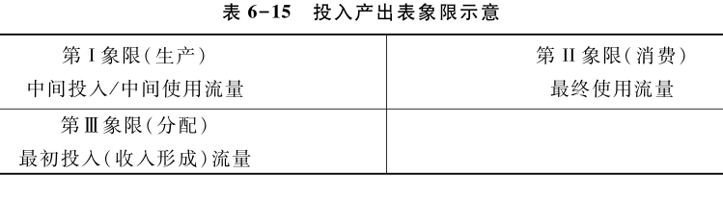
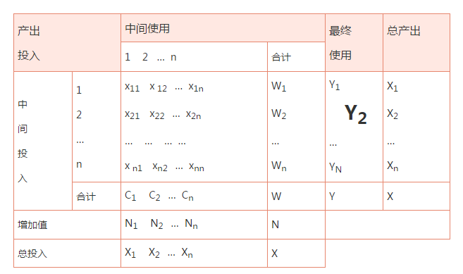
CH6 国民经济结构统计

Slide 57
表6-16 中国2002年三部门投入产出表 单位：亿元
 |  | 中间使用 |  |  |  | 最终使用 |  |  |  |  |  | 进口 | 统计误差 | 总产出
 |  | 第一 产业 | 第二 产业 | 第三 产业 | 合计 | 居民 消费 | 政府 消费 | 固定资本 形成总额 | 存货 增加 | 出口 | 合计
中 间 投 入 | 第一产业 | 4 637 | 10 168 | 1 534 | 16 339 | 10 464 | 164 | 773 | 332 | 474 | 12 207 | 681 | 714 | 28 579
 | 第二产业 | 5 043 | 100 613 | 23 493 | 129 149 | 18 936 | 0 | 40 438 | 1 420 | 23 902 | 84 696 | 24 360 | 1 074 | 190 559
 | 第三产业 | 2 269 | 24 677 | 19 138 | 46 084 | 23 171 | 18 956 | 2 421 | 181 | 6 568 | 51 297 | 1 901 | -1 187 | 94 293
 | 合计 | 11 948 | 135 458 | 44 166 | 191 572 | 52 571 | 19 120 | 43 632 | 1 933 | 30 944 | 148 201 | 26 942 | 601 | 313 431
最 初 投 入 | 固定资产折旧 | 13 316 | 22 519 | 23 116 | 58 950
 | 劳动者报酬 | 545 | 10 249 | 6 669 | 17 462
 | 生产税净额 | 765 | 8 373 | 9 603 | 18 741
 | 营业盈余 | 2 005 | 13 961 | 10 740 | 26 706
 | 增加值 | 16 630 | 55 101 | 50 127 | 121 859
 | 总投入 | 28 579 | 190 559 | 94 293 | 313 431
CH6 国民经济结构统计

Slide 58
——表6-16的平衡关系
总投入=总产出
各部门总投入=各部门总产出
中间投入合计=中间使用合计
中间投入+最初投入=总投入
中间使用+最终使用=总产出
CH6 国民经济结构统计

Slide 59
投入产出分析的基本原理
部门间的经济联系
投入与需求的区分
顺联系和逆联系
单向联系和双向联系
直接联系和间接联系
投入的区分
需求的区分
CH6 国民经济结构统计

Slide 60
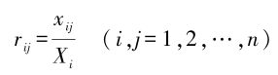
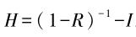
三、投入产出系数
（一）直接消耗和完全消耗系数
直接消耗系数
完全消耗系数
（二）直接分配和完全分配系数
1、直接分配系数
2、完全分配系数
CH6 国民经济结构统计

Slide 61
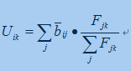
（三）生产的最终需求依赖度系数
（四）最终需求对生产的诱发系数
（五）部门影响力系数和感应度系数的测定
CH6 国民经济结构统计

Slide 62
五、投入产出在经济结构分析方面的应用
产业结构分析
分配结构分析
最终使用产品结构分析
1.两大部类结构分析
2.三次产业结构分成
1.总产品的分配结构分析
2.最终产品的分配结构分析
1.消费产品结构分析
2.投资产品结构分析
3.进出口产品结构分析
CH6 国民经济结构统计

Slide 63
谢谢

